Slide 1




사업 제안서 | 엔드포인트 보안
취약점 스캐닝에서 실시간 엔드포인트 보호로
Nessus vs. CrowdStrike Falcon® 플랫폼 (EPP / EDR)
웨스틴 리조트 괌을 위한 비교 제안서
제안사
고객사
제안일
(주)시큐코리아
웨스틴 리조트 괌
2026년 9월
솔루션
Notes:
타이틀 슬라이드. 본 제안서는 리조트가 현재 사용 중인 Nessus와 CrowdStrike Falcon 플랫폼을 비교하고, 실시간 엔드포인트 보호 도입을 권고합니다.

Slide 2





요약
Nessus는 약점을 찾고, Falcon은 공격을 막습니다
웨스틴 리조트 괌은 이미 Nessus로 취약점을 점검하고 있습니다. 본 제안은 스캐닝만으로는 제공할 수 없는 것, 즉 모든 엔드포인트에서의 실시간 차단·탐지·대응을 더합니다. 클라우드로 제공되며 24/7 전문가가 뒷받침합니다.
현재 상황
보안 공백
제안 내용
24시간 운영 리조트, 소규모 IT팀, 스캔 중심 보안
공격은 스캔 주기보다 빠릅니다
모든 엔드포인트에 CrowdStrike Falcon
고객 정보, 결제, 프런트 데스크 시스템은 24시간 보호되어야 합니다. 현재 Nessus는 취약점을 보고하지만, 모든 조치와 사고 대응은 직원의 수작업에 의존합니다.
가장 빠른 공격자는 최초 침투 후 27초 만에 다른 시스템으로 확산합니다. 스캔과 스캔 사이, 스캐너는 엔드포인트에서 일어나는 일을 보지도 막지도 못합니다.
하나의 경량 센서로 차세대 백신(EPP)과 EDR을 클라우드 콘솔에서 제공하며, 현장 서버가 필요 없습니다. 선택형 24/7 MDR 서비스로 인력 공백을 메웁니다.
100%
273%
7×
4분
탐지·보호율, 오탐 0건 (MITRE ATT&CK® 2025)
3년 ROI (Forrester Total Economic Impact™ 연구)
Gartner® EPP 부문 Magic Quadrant™ 리더 선정
평균 탐지 시간 (MITRE 매니지드 서비스 평가)
출처: CrowdStrike 2026 Global Threat Report; 2025 MITRE ATT&CK® Enterprise Evaluations; Forrester TEI of CrowdStrike Endpoint Security (의뢰 연구, 2025년 11월); Gartner® MQ for EPP (2026년 5월); 2024 MITRE Engenuity ATT&CK® Evaluations: Managed Services.
02 | Nessus vs. CrowdStrike Falcon 플랫폼 · 웨스틴 리조트 괌 제안서
Notes:
핵심 메시지: Nessus는 어디가 노출되어 있는지 알려주고, Falcon은 공격을 실시간으로 막습니다. 현황, 공백, 제안을 차례로 설명한 뒤 제3자 검증 지표를 짚어 주십시오.

Slide 3





01 현황
현재 환경과 보안 과제
24시간 무중단 호텔 운영
고객 개인정보, 결제 처리, 프런트 데스크 및 백오피스 시스템은 24시간 가용성과 보호가 유지되어야 합니다.
리조트에 필요한 것
악성코드·랜섬웨어 자동 차단
제한된 현장 보안 인력
공격의 실시간 탐지 및 격리
전담 보안 운영팀 없이 수동 패치와 건별 사고 조사를 지속하기는 어렵습니다.
IT팀의 일상 업무 부담 최소화
현재는 스캔 중심의 보호
24시간 전문가 지원
Nessus는 취약점을 식별하지만 악성코드를 차단하거나 진행 중인 공격을 막지 못합니다. 모든 후속 조치는 수작업입니다.
경영진·감사를 위한 명확한 보고
고가치 공격 대상
호텔은 결제 카드 정보와 고객 신원 정보를 보유하고 있어 랜섬웨어·정보 탈취의 주요 표적이며, 브랜드 신뢰에 직접적인 영향을 줍니다.
목표는 더 많은 보고서가 아니라, 더 적은 사고입니다.
03 | Nessus vs. CrowdStrike Falcon 플랫폼 · 웨스틴 리조트 괌 제안서
Notes:
배경 설명: 24시간 운영되는 리조트와 소규모 IT팀. Nessus는 유용하지만 결과만 보여줄 뿐이며, 리조트에는 스스로 대응하는 보호 체계가 필요합니다.

Slide 4



02 위협 동향
공격자는 이제 어떤 스캔 주기보다 빠릅니다
27초
89%
42%
78%
역대 가장 빠른 eCrime 확산 시간 — 최초 침투부터 다른 시스템 도달까지
2025년 AI 활용 공격자의 공격 증가율
공개 전 악용된 제로데이 취약점 증가율
지난 1년간 랜섬웨어 피해를 입은 조사 대상 기업 비율
스캔 기반 방식에 주는 시사점
스캔할 대상이 없음
몇 주가 아닌 몇 초
몸값 지불은 해결책이 아님
공개 전 악용되는 제로데이에는 아직 스캐너 점검 항목이 없습니다. 알려지지 않은 것은 스캔으로 찾을 수 없습니다.
주간·월간 스캔으로는 몇 초 만에 다른 시스템으로 확산되는 침입을 잡을 수 없습니다.
몸값을 지불한 피해자의 83%가 재공격을 받았고, 93%는 결국 데이터를 탈취당했습니다.
출처: CrowdStrike 2026 Global Threat Report; CrowdStrike State of Ransomware Survey.
04 | Nessus vs. CrowdStrike Falcon 플랫폼 · 웨스틴 리조트 괌 제안서
Notes:
위협 환경이 바뀌었습니다. 확산 시간은 초 단위이고, 제로데이는 스캐너가 점검하기 전에 악용됩니다. 스캐닝만으로는 따라갈 수 없습니다.

Slide 5






03 기존 솔루션
Nessus가 하는 일, 그리고 한계
1 스캔
2 보고
3 수동 후속 조치
여기서 끝
주기적인 네트워크·인증 스캔으로 취약점과 설정 오류 발견
심각도 등급과 함께 결과를 정리해 우선순위 결정 지원
IT 담당자가 각 항목을 직접 조사·패치·검증
차단 없음 · 탐지 없음 · 실시간 공격 대응 없음
Nessus의 가치
리조트 관점의 한계
알려진 취약점과 설정 오류의 폭넓은 발견
특정 시점만 점검 — 스캔 사이에는 가시성 없음
악성코드·랜섬웨어 차단 불가 — 별도 백신(EPP) 필요
위험도 평가로 우선순위 설정 지원
진행 중인 공격의 탐지·대응 불가 — EDR 기능 없음
정기 감사 및 컴플라이언스 점검에 유용
조치는 전부 수작업 — 발견 항목마다 IT 업무 증가
알려진 약점만 보고, 공격자 행위는 보지 못함 — 은밀하거나 새로운 공격은 놓침
05 | Nessus vs. CrowdStrike Falcon 플랫폼 · 웨스틴 리조트 괌 제안서
Notes:
Nessus를 공정하게 평가하십시오. 좋은 취약점 스캐너이지만 역할은 보고서에서 끝납니다. 차단, 탐지, 대응, 조치는 모두 IT팀의 몫입니다.

Slide 6





04 쉽게 이해하기
정기 안전점검 vs. 24시간 보안팀
NESSUS
CROWDSTRIKE FALCON
소방 안전점검
화재감지기, 스프링클러 & 24시간 보안팀
점검원이 정해진 일정에 건물을 돌며 보수할 곳을 정리해 보고서를 건넵니다. 유용하지만, 실제로 불이 났을 때 점검원은 그 자리에 없습니다.
모든 엔드포인트의 센서가 위험을 즉시 포착하고 자동으로 차단하며, 24시간 대기 중인 전문가에게 즉시 전달합니다.
VS
알려진 문제 발견
위협 즉시 탐지
정해진 일정에 보고
공격 자동 차단
조치는 고객 몫
전문가 24시간 대응
보안 라이프사이클
식별
차단
탐지
대응
복구
Nessus는 식별 단계를, Falcon은 나머지를 담당합니다.
06 | Nessus vs. CrowdStrike Falcon 플랫폼 · 웨스틴 리조트 괌 제안서
Notes:
비기술 관계자를 위한 비유: Nessus는 정기 소방 점검이고, Falcon은 실제 화재 시 작동하는 화재감지기, 스프링클러, 보안팀입니다.

Slide 7


05 가시성 공백
스캔과 스캔 사이, 엔드포인트는 무방비입니다
제로데이 공개 및 악용
피싱 메일로 백도어 설치
프런트 데스크 PC 랜섬웨어 감염
Nessus
스캔 사이 가시성 없음
정기 스캔
CrowdStrike Falcon
상시 가동
행위 기반 차단
탐지 및 격리
암호화 전 차단
스캔일
2주차
4주차
6주차
8주차
10주차
다음 스캔
스캔은 실행한 날의 노출 현황만 보여줍니다. Falcon은 그 사이 모든 순간, 모든 엔드포인트를 보호합니다.
07 | Nessus vs. CrowdStrike Falcon 플랫폼 · 웨스틴 리조트 괌 제안서
Notes:
예시 타임라인입니다. 공격은 다음 스캔을 기다리지 않습니다. Falcon은 상시 동작하므로 각 이벤트가 발생하는 즉시 차단하거나 격리합니다. 이벤트는 예시입니다.

Slide 8

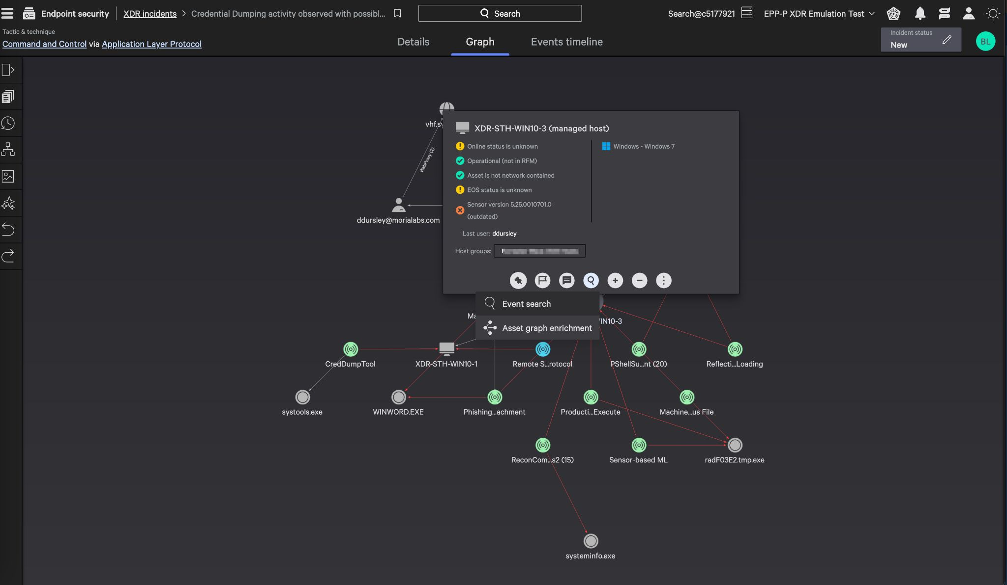





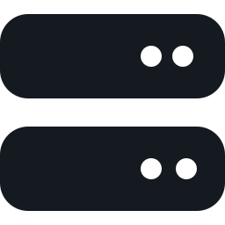



06 솔루션
CrowdStrike Falcon: 하나의 센서, 하나의 플랫폼
경량 단일 센서
복잡한 설정 없이 몇 분 만에 배포되며, 온라인·오프라인 모두에서 주요 OS를 지원합니다.
AI 네이티브 보호
센서와 클라우드의 머신러닝이 악성코드, 파일리스, 제로데이 공격을 차단합니다.
위협 인텔리전스 기반
전 세계 281개 공격 그룹 추적 정보가 모든 탐지에 맥락을 더합니다.
Charlotte AI
경보를 분류하고 일상 언어로 질문에 답하는 AI 보안 분석가입니다.
Falcon 콘솔 — 탐지 건의 전체 공격 경로를 보여주는 조사 그래프 (예시)
클라우드 네이티브 콘솔
하나의 센서로 보호
현장에 설치·유지할 관리 서버 없이 하나의 웹 콘솔에서 모두 관리합니다.
워크스테이션
서버
모바일
계정(ID)
클라우드
08 | Nessus vs. CrowdStrike Falcon 플랫폼 · 웨스틴 리조트 괌 제안서
Notes:
Falcon은 하나의 경량 센서와 하나의 클라우드 콘솔로 구성되며 현장 서버가 없습니다. 같은 센서로 향후 계정, 모바일, 클라우드 워크로드까지 확장할 수 있습니다.

Slide 9






07 동작 방식
센서에서 클라우드까지, AI 네이티브 보호
엔드포인트
클라우드
자동 조치
Falcon 센서
Falcon 플랫폼
차단
피해 전 악성 프로세스 종료
센서 머신러닝
인라인 악성코드 차단
클라우드 머신러닝
클라우드 규모의 모델 운영
격리
클릭 한 번으로 호스트 네트워크 격리
공격 지표 (IOA)
파일뿐 아니라 악성 행위까지 차단
공격자 위협 인텔리전스
누가, 어떻게 공격하는지 파악
조사
전체 공격 경로 확인
온라인·오프라인
네트워크 연결 없이도 보호
Automated Leads
미세한 초기 공격 징후 포착
경량
호텔 시스템 영향 최소화
Charlotte AI
탐지 건 자동 분류
자동화
대응 워크플로·플레이북 실행
시그니처뿐 아니라 행위로 탐지하므로 새로운 공격과 알려지지 않은 공격도 막아냅니다.
09 | Nessus vs. CrowdStrike Falcon 플랫폼 · 웨스틴 리조트 괌 제안서
Notes:
차단은 센서의 머신러닝과 행위 기반 공격 지표(IOA)에서 시작해, 클라우드의 대규모 모델, 위협 인텔리전스, AI 분류로 이어집니다. 결과적으로 자동 차단과 신속한 격리가 가능합니다.

Slide 10







08 제안 범위
웨스틴 리조트 괌 제안 Falcon 모듈
핵심 보호 — 권장
Falcon Prevent
Falcon Insight XDR
Falcon Device Control
Falcon Firewall Management
차세대 백신 (EPP)
탐지 및 대응 (EDR)
USB·이동식 매체
호스트 방화벽
AI/ML로 악성코드·파일리스·제로데이 공격 차단. SE Labs 테스트 랜섬웨어 100% 차단.
공격 전 과정 가시성, 원클릭 호스트 격리, 평균 대응 시간 95% 단축.
USB 장치를 세밀하게 통제해 악성코드 유입과 데이터 유출 방지.
동일 콘솔에서 Windows, macOS, Linux 방화벽 정책을 간편하게 관리.
선택 추가 모듈 — 동일 센서, 동일 콘솔
Falcon Complete Next-Gen MDR
Falcon for Mobile
Falcon Forensics
Falcon Exposure Management
24시간 관리형 서비스
모바일 위협 방어
사고 분석
취약점 가시성
CrowdStrike 전문가가 24시간 위협을 모니터링·헌팅·조치.
직원 모바일 기기의 계정 탈취와 데이터 유출 방지.
포렌식 데이터 자동 수집으로 더 빠르고 깊은 조사.
동일 센서로 상시·스캔리스 취약점 평가 — 네트워크 스캔 불필요.
10 | Nessus vs. CrowdStrike Falcon 플랫폼 · 웨스틴 리조트 괌 제안서
Notes:
핵심 범위는 Prevent, Insight XDR, Device Control, Firewall Management입니다. 추가 모듈은 같은 센서에서 나중에 활성화할 수 있습니다. 최종 모듈은 범위 확정 워크숍 후 확정합니다.

Slide 11





09 24시간 운영
혼자 감당하지 않아도 됩니다
Falcon Complete Next-Gen MDR은 CrowdStrike 전문가와 Charlotte AI를 귀사의 팀에 더합니다 — 연중무휴 24시간.
1. 모니터링
2. 우선순위화
3. 조사
4. 격리
5. 복구
엔드포인트 전반 24시간 보안 운영
에이전틱 AI가 중요한 위협을 선별
위협 인텔리전스 기반 전문가 분석
자동 대응으로 위협 신속 격리
위협의 완전한 제거
4분
>98%
40시간+
웨스틴을 위한 가치
자체 보안팀을 구축하지 않고도 엔터프라이즈급 24시간 보안 운영.
평균 탐지 시간
자동 분류 정확도
주당 분석 시간 절감
MITRE Engenuity ATT&CK® Evaluations: Managed Services, Round 2 (2024)
Charlotte AI 판단과 CrowdStrike MDR 전문가 판단 일치율
수동 분류에서 절감되는 평균 시간
정확도 및 시간 절감 수치는 CrowdStrike 자료이며, 실제 결과는 경보량에 따라 다를 수 있습니다.
11 | Nessus vs. CrowdStrike Falcon 플랫폼 · 웨스틴 리조트 괌 제안서
Notes:
보안 운영팀이 없는 리조트에게 선택형 관리형 서비스는 24시간 대응을 확보하는 현실적인 방법입니다. CrowdStrike 분석가와 Charlotte AI가 모니터링, 분류, 격리, 복구를 수행합니다.

Slide 12

10 실제 사례
실제 공격 단계별 비교: 스캐너 vs. Falcon
PUNK SPIDER (eCrime 그룹)가 북미 기업을 표적으로 데이터 탈취와 Akira 랜섬웨어 공격을 시도. 결과: Falcon이 완전 차단.
공격 단계 | 공격자 행위 | Nessus | CrowdStrike Falcon
1 초기 침투 | 탈취한 계정으로 알려진 VPN 취약점(CVE-2024-3400) 악용 | 장비가 스캔 범위에 있고 제때 스캔된 경우에만 CVE 식별 가능. 공격 자체는 막지 못함. | 관리되지 않는 VPN 장비 — Falcon 센서 미설치
2 내부 확산 | 서비스 계정으로 원격 데스크톱을 이용해 내부 시스템 접근 | 확인 불가 — 스캐너는 행위를 모니터링하지 않음 | 탐지. 첫 Falcon 경보, OverWatch 위협 헌터가 확인
3 계정 정보 탈취 | 계정 정보 덤프 및 관리자 그룹에 사용자 추가 시도 | 확인 불가 — 스캐너는 행위를 모니터링하지 않음 | 차단. 권한 상승 시도 차단
4 지속성 확보 및 회피 | 터널링 및 원격 접속 도구 설치 시도 | 확인 불가 — 스캐너는 행위를 모니터링하지 않음 | 차단. 도구 실행 차단
5 정찰 | 네트워크 공유 폴더 파악 도구 실행 | 확인 불가 — 스캐너는 행위를 모니터링하지 않음 | 차단. 두 도구 모두 실행 차단
6 수집 및 피해 | 데이터 압축·유출 시도 후 Akira 랜섬웨어 실행 | 확인 불가 — 스캐너는 행위를 모니터링하지 않음 | 격리 및 차단. 유출 탐지 및 호스트 격리, 암호화 전 랜섬웨어 차단
시사점: 스캐닝과 엔드포인트 보호는 상호 보완적이지만, 이 공격을 막은 것은 엔드포인트 보호뿐입니다. 모든 엔드포인트에 센서가 필요합니다.
12 | Nessus vs. CrowdStrike Falcon 플랫폼 · 웨스틴 리조트 괌 제안서
Notes:
CrowdStrike가 공개한 실제 침해 사례입니다. 첫 단계는 Falcon 센서가 없는 장비를 통해 이뤄졌고, 내부 확산 단계부터는 Falcon이 모든 단계를 탐지하거나 차단했습니다. 스캐너는 기껏해야 VPN 취약점을 식별하는 데 그쳤을 것입니다.

Slide 13
11 비교
항목별 비교: Nessus vs. CrowdStrike Falcon
구분 | Nessus (현재) | CrowdStrike Falcon (제안)
주요 목적 | 취약점 스캔 및 보고 | 공격 차단·탐지·대응 — 모든 엔드포인트 대상
보호 방식 | 주기적·시점 단위 스캔 | 상시·실시간 — 24시간
악성코드·랜섬웨어 차단 (EPP) | 미제공 | AI/ML 차세대 백신 — 랜섬웨어 100% 차단 (SE Labs)
공격 탐지 및 대응 (EDR) | 미제공 | 행위 기반 탐지 전체 공격 가시성 및 호스트 격리
제로데이·파일리스 공격 | 해당 취약점 점검 항목이 공개된 후에만 가능 | 행위 기반 — 사전 시그니처 불필요
조치 | 수동 — 가이드만 제공 | 자동화된 대응 조치 및 워크플로
24시간 전문가 모니터링 | 불가 | 선택 Falcon Complete Next-Gen MDR
인프라 | 스캐너 호스트, 계정, 스캔 일정 유지 필요 | 클라우드 네이티브 — 경량 센서 하나, 현장 서버 불필요
IT팀 업무 부담 | 높음 — 보고서 분석, 패치, 검증 모두 수작업 | 낮음 — 자동 차단 및 AI 기반 분류
취약점 가시성 | 핵심 강점 (주기적) | 선택 Falcon Exposure Management로 상시·스캔리스
13 | Nessus vs. CrowdStrike Falcon 플랫폼 · 웨스틴 리조트 괌 제안서
Notes:
항목별 요약입니다. Nessus는 주기적인 취약점 발견에 여전히 강점이 있고, Falcon은 실제로 공격을 막는 데 필요한 모든 것을 더하면서 일상 업무 부담은 줄여 줍니다.

Slide 14
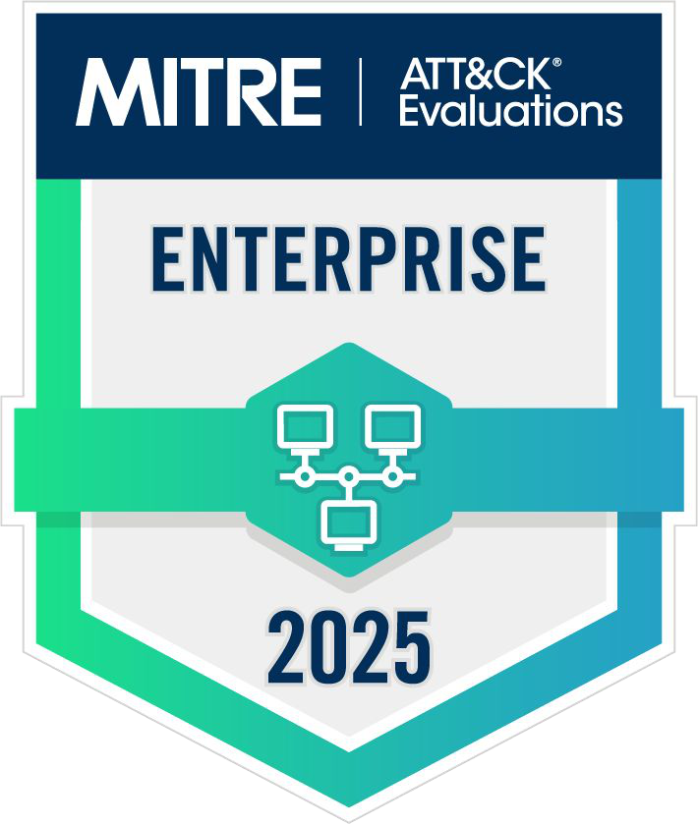
12 제3자 검증
독립 평가와 고객이 입증한 성능
리더
100%
2026 Gartner® Magic Quadrant™ 엔드포인트 보호 플랫폼 부문을 포함해 7회 연속 리더 선정
랜섬웨어 보호 및 종합 정확도 — SE Labs Enterprise Advanced Security EDR Ransomware Test (2024)
100% 탐지
100% 보호
오탐 0건
273%
97%
3년 ROI — CrowdStrike 의뢰 Forrester Consulting Total Economic Impact™ 연구 (2025)
추천 의향 — 2026 Gartner® Peer Insights™ EPP 부문 Customers' Choice (리뷰 800건)
2025 MITRE ATT&CK® Enterprise Evaluations
Gartner는 연구 발행물에 언급된 특정 벤더, 제품, 서비스를 보증하지 않습니다. GARTNER, MAGIC QUADRANT, PEER INSIGHTS는 Gartner, Inc. 및/또는 계열사의 상표입니다. 전 세계 74,000곳 이상의 직접 및 MSSP 고객이 사용 중입니다.
14 | Nessus vs. CrowdStrike Falcon 플랫폼 · 웨스틴 리조트 괌 제안서
Notes:
제3자 검증: MITRE ATT&CK 2025 만점, Gartner Magic Quadrant 리더, SE Labs 랜섬웨어 테스트, Forrester ROI, Gartner Peer Insights 고객 평가.

Slide 15




13 고객 성과
고객이 실제로 얻은 성과
호스피탈리티
교육 · 24시간 MDR
멀티 브랜드 기업
호텔 체인
코번트리 대학교
Anywhere Real Estate
100K
94%
500×
하루 만에 배포된 에이전트
위협 해결 시간 단축
경보 감소
한 호텔 체인의 CrowdStrike 침해사고 대응 과정에서 Falcon 에이전트 10만 대를 하루 만에 배포했습니다.
하나의 클라우드 네이티브 에이전트로 Falcon Prevent, Insight XDR, Falcon Complete MDR을 도입. 평균 사고 해결 시간이 2–3일에서 1시간 미만으로 단축되었습니다.
분산된 멀티 브랜드 조직이 Falcon으로 엔드포인트·계정 보호를 통합 — 남은 경보의 98%가 실제 위협입니다.
“늘 곁에서… 항상 지켜주니… 있다는 것조차 잊게 됩니다.” — 헬스케어 기업 사이버방어 책임자 (Forrester TEI 연구)
15 | Nessus vs. CrowdStrike Falcon 플랫폼 · 웨스틴 리조트 괌 제안서
Notes:
세 가지 고객 성과: 호스피탈리티 업계의 빠른 배포, 관리형 서비스를 통한 사고 해결 시간 단축, 분산된 멀티 브랜드 조직의 경보 감소와 정확도 향상.

Slide 16


14 권고안
권고안: 가시성은 유지하고, 보호를 더하십시오
CrowdStrike Falcon 클라우드 콘솔
정책 · 탐지 · 대응 · 보고 — 현장 서버 불필요
옵션 A · 권장 시작안
보완
모든 엔드포인트에 Falcon을 배포해 실시간으로 보호하고, Nessus는 정기 감사와 네트워크 장비 스캔용으로 유지합니다.
효과: 가장 빠른 보호 도입, 기존 프로세스 변경 없음.
프런트 데스크 & PMS 워크스테이션
백오피스 & 관리용 PC
서버
직원 모바일 기기
Falcon 센서
Falcon 센서
Falcon 센서
Falcon 센서
옵션 B · 다음 단계
통합
Nessus (기존)
네트워크 장비, 감사 대응 등 주기적 취약점·컴플라이언스 스캔
Falcon Exposure Management를 추가해 상시·스캔리스 취약점 가시성을 확보하고 중복되는 엔드포인트 스캔을 정리합니다. 외부 스캔은 감사상 필요한 경우에만 유지합니다.
시큐코리아
24시간 원격 지원, 전담 엔지니어, 정기 보고
효과: 하나의 에이전트와 콘솔, 운영 도구 축소.
옵션 A로 시작하고, 90일 운영 후 옵션 B를 검토할 것을 제안드립니다.
16 | Nessus vs. CrowdStrike Falcon 플랫폼 · 웨스틴 리조트 괌 제안서
Notes:
위험이 낮은 방안: 기존 Nessus 프로세스를 바꾸지 않고 Falcon을 먼저 도입한 뒤, 90일 후 통합을 검토합니다. 감사에 필요한 외부 취약점 스캔은 필요에 따라 계속할 수 있습니다.

Slide 17







15 구축 계획
단계별 구축 로드맵
W1
W2
W3
W4
W5
W6 +
1단계
2단계
3단계
4단계
1단계 · 1주차
2단계 · 2주차
3단계 · 3–4주차
4단계 · 5주차 이후
진단 및 설계
파일럿
전사 배포
운영 및 최적화
엔드포인트 목록 및 OS 확인
파일럿 그룹에 센서 설치
부서별 순차 배포
정책 튜닝 및 경보 검토
핵심 시스템 식별 (PMS, POS, 서버)
탐지 전용 모드로 우선 운영
차단 정책 활성화
선택형 24시간 MDR 온보딩
정책 및 성공 기준 정의
호텔 애플리케이션 호환성 확인
센서 단계적 업데이트 — 파일럿 그룹 우선
경영진 월간 보안 보고
현장 서버 불필요
원격 배포 — 현장 작업 최소화
최종 일정은 1단계 후 확정
17 | Nessus vs. CrowdStrike Falcon 플랫폼 · 웨스틴 리조트 괌 제안서
Notes:
예상 일정입니다. 차단을 활성화하기 전 탐지 전용 모드의 짧은 파일럿으로 호텔 운영을 보호합니다. 센서 업데이트는 단계적으로 진행해 항상 파일럿 그룹이 먼저 받도록 합니다.

Slide 18
16 기술지원
시큐코리아 24시간 기술지원
해외 사업장 특화 24시간 원격 지원
해외 사업장 운영에 맞춘 24시간 원격 지원으로, 시차나 현지 업무시간과 관계없이 언제든 지원받을 수 있습니다.
전문 지원 연계 · SK쉴더스
침해사고 대응 전문가 24시간 대응
전담 엔지니어 매칭
Critical 이벤트 시 30분 내 유선 연락, 2시간 내 초동 조치 (SLA)
리조트 환경을 잘 아는 시큐코리아 전담 엔지니어가 배포, 정책 튜닝, 일상 요청을 책임지고 처리합니다.
네트워크 보안장비·서버 포함 통합 분석
안정적인 시스템 운용
EDR 이벤트와 타 보안장비 로그 상관분석
센서·정책·업데이트를 정기 점검하고 경영진에 보고하여 시스템을 안정적으로 유지합니다.
침해사고 경험이 풍부한 인력의 악성코드 분석
단일 지원 창구
기술지원, 라이선스, 갱신을 하나의 파트너가 처리하며, 필요 시 SK쉴더스와 CrowdStrike로 연계합니다.
필요 시 CrowdStrike 파트너 SK쉴더스가 함께 대응합니다.
18 | Nessus vs. CrowdStrike Falcon 플랫폼 · 웨스틴 리조트 괌 제안서
Notes:
시큐코리아가 1차 지원을 맡습니다. 해외 사업장에 특화된 24시간 원격 기술지원과, 리조트에 매칭된 전담 엔지니어를 통해 안정적인 일상 운영을 보장합니다. 더 깊은 지원이 필요할 때는 CrowdStrike 파트너인 SK쉴더스가 연계 지원합니다. 24시간 침해사고 대응 전문가, Critical 이벤트 발생 시 30분 내 유선 연락 및 2시간 내 초동 조치 SLA, 네트워크 보안장비·서버 포함 분석, 타 보안장비 로그 상관분석, 악성코드 분석을 제공합니다.

Slide 19






17 기대 효과
스캔 중심에서 상시 보호로
현재 · NESSUS 단독
CROWDSTRIKE FALCON 도입 후
취약점 보고만 있고 보호는 없음
모든 엔드포인트 실시간 차단
정기 스캔 사이 가시성 없음
24시간 상시 모니터링
수동 패치 및 조사
자동 격리 및 대응
진행 중인 랜섬웨어 방어 불가
검증된 랜섬웨어 보호
경영진 가시성 부족
명확한 대시보드와 경영진 보고
고객 신뢰 보호
비즈니스 연속성
IT 업무 부담 경감
컴플라이언스 대응
고객 정보와 결제 안전 확보
프런트 데스크·백오피스 중단 방지
자동화 + 선택형 24시간 전문가
PCI DSS 및 개인정보보호 요건 지원
19 | Nessus vs. CrowdStrike Falcon 플랫폼 · 웨스틴 리조트 괌 제안서
Notes:
도입 전후를 요약한 뒤, 호텔 경영진에게 중요한 네 가지 비즈니스 성과인 고객 신뢰, 연속성, IT 업무 부담, 컴플라이언스를 설명하십시오.

Slide 20





18 향후 일정
제안 진행 단계
01
02
03
04
범위 확정 워크숍
파일럿 / 가치 검증
결과 검토
전사 배포
짧은 원격 미팅으로 엔드포인트 수, OS, 핵심 시스템을 확인합니다.
대표 엔드포인트 그룹에 Falcon을 배포하고 탐지 결과를 함께 검토합니다.
파일럿 결과와 함께 권장 옵션 및 모듈 범위를 담은 맞춤 제안을 공유합니다.
단계별 로드맵에 따라 전사 배포하며, 시큐코리아가 지속적인 기술지원과 보고를 제공합니다.
첫 단계
엔드포인트 범위와 파일럿 그룹 확정을 위한 1시간 워크숍 일정을 잡아 주십시오.
20 | Nessus vs. CrowdStrike Falcon 플랫폼 · 웨스틴 리조트 괌 제안서
Notes:
구체적이고 부담 없는 첫 단계로 마무리하십시오. 짧은 범위 확정 워크숍 후 파일럿을 진행해, 전사 배포를 결정하기 전에 리조트의 엔드포인트에서 Falcon이 동작하는 모습을 직접 확인하도록 합니다.

Slide 21



Q & A
감사합니다
CrowdStrike Falcon으로 완성하는 웨스틴 리조트 괌의 실시간 엔드포인트 보호.
secukorea@secukorea.com
+82-2-3400-0877
www.secukorea.com
솔루션
Notes:
청중에게 감사를 전하고 질의응답을 진행합니다. 범위 확정 워크숍 일정을 제안하십시오.

